Slide 1
Bonjour!
lundi, le trente et un mars

Slide 2
Travail de cloche
Comment finit Vingt mille lieues sous les mers?

Slide 3
Bonjour!
lundi, le trente et un mars

Slide 4
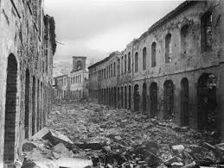
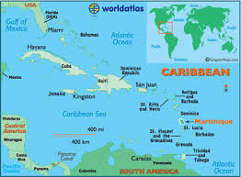
L’éruption de Mont Pélée à Martinique en 1902 a tué tous les habitants de la ville de Saint-Pierre (capitale de Martinique) sauf un prisonnier dans la prison.

Slide 5
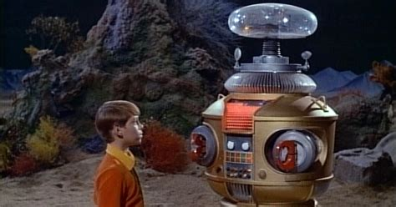
AVERTISSEMENT
Examen: 20,000 lieues et…
vendredi, le quatre avril

Slide 6
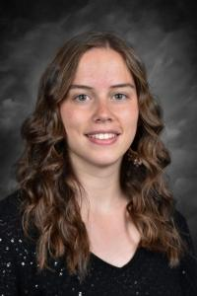
Bon anniversaire
Bon anniversaire
Bon anniversaire
Bon anniversaire chère Gemma
Bon anniversaire

Slide 7

Notre vedette du jour!

Slide 8
Next presentation cycle
Quelqu’un(e) que j’admire
Vous devez parler d’une personne qui n’est ni un membre de votre famille ni une personne sainte d’une religion ni un(e) prof à LCHS.
Il n’est pas nécessaire que vous parlez d’une personne bien connu.
Vous devez décrire:
qui est la personne dont vous parlez
comment vous connaissez de cette personne
pourquoi vous l’admire
qu’est-ce que vous avez fait ou vous voudrez faire en admiration de cette personne
Les diapos pour vous aider en présentant cette exposition sont facultatives.

Slide 9


Slide 10
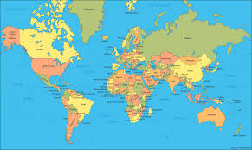
Où est le Nautilus?

Slide 11
Devoirs

Slide 12
Billet de sortie
Écrivez une phrase qui utilise le subjonctif et qui parle de la fin du Nautilus.

